Slide 1
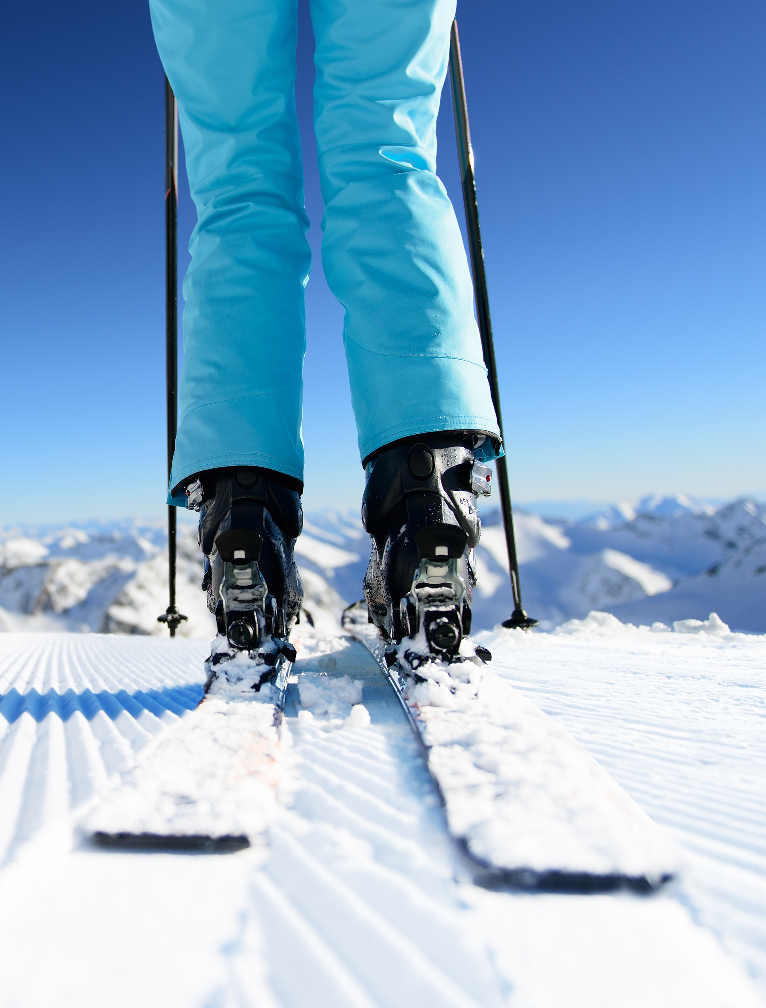
BANSKO
#SKIRESORTEXPERTS
ΕΚΔΡΟΜΗ
Δεκέμβριος 2024 – Μάρτιος 2025
ΑΝΑΧΩΡΗΣΕΙΣ ΑΠΟ ΑΘΗΝΑ

Slide 2
1^{η} ημέρα: ΑΘΗΝΑ – ΜΠΑΝΣΚΟ
Συγκέντρωση και αναχώρηση από Αθήνα για Προμαχώνα, με ενδιάμεσες στάσεις για καφέ και ξεκούραση, άφιξη στα σύνορα. Σύντομη στάση, κατόπιν αναχώρηση για Μπάνσκο, θα ανηφορίσουμε για τα στενά της Κρέσνα και στο Σιμιτλί θα αφήσουμε την εθνική οδό για να διανύσουμε τα τελευταία 42χλμ στην κοιλάδα του ποταμού Ελοβίκο. Θα φθάσουμε στα 950 μέτρα υψόμετρο για στο πανέμορφο οροπέδιο του Ραζλόγκ. Άφιξη στο Μπάνσκο και πριν την άφιξη στο ξενοδοχείο μας. Ελεύθερος χρόνος για μία πρώτη βόλτα στο ιστορικό κέντρο του Μπάνσκο ή όσοι το επιθυμούν ski στο χιονοδρομικό κέντρο.
2^{η} - 3^{η} - 4^{η} ημέρα : ΜΠΑΝΣΚΟ
Ημέρα ελεύθερη για σκι ή snowboard στο χιονοδρομικό κέντρο ή απολαύσετε μία βόλτα και ψώνια στο ιστορικό κέντρο. Μπορείτε να συμμετέχετε σε μία από τις προαιρετικές δραστηριότητες όπως ολοήμερη εκδρομή στη Σόφια, ενώ στο Μπάνσκο βόλτες με 8Χ8 ή περίπατος στον Εθνικό Δρυμό Πίριν ή χαλάρωση στις ιαματικές πηγές της Μπάνια. Το βράδυ πολλές οι επιλογές και οι προτάσεις μας για την έξοδό σας για φαγητό ή ποτό καθώς κάθε εβδομάδα υπάρχουν προγραμματισμένα event στα καλύτερα club του Μπάνσκο!
Τελευταία ημέρα : ΜΠΑΝΣΚΟ – ΑΘΗΝΑ
Συγκέντρωση στη reception του ξενοδοχείου σας και αναχώρηση για τα σύνορα και με ενδιάμεσες στάσεις άφιξη στην πόλη μας.
ΠΡΟΓΡΑΜΜΑ ΕΚΔΡΟΜΗΣ 
ΣΗΜΕΙΟ ΣΥΓΚΕΝΤΡΩΣΗΣ ( ΔΕΙΤΕ ΧΑΡΤΗ ) (ΘΑ ΠΡΕΠΕΙ ΝΑ ΒΡΙΣΚΕΣΤΕ 15ΛΕΠΤΑ ΠΡΙΝ ΤΗΝ ΑΝΑΧΩΡΗΣΗ ) | ΑΝΑΧΩΡΗΣΗ ΠΡΩΙ | ΑΝΑΧΩΡΗΣΗ ΒΡΑΔΥ
ΑΛΙΜΟΣ (Παλαιστίνης και Λαμίας 1 - Parking Σκλαβενίτης) | 06:00 | 22:00
ΣΥΝΤΑΓΜΑ ( Β. Αμαλίας είσοδος Εθνικού κήπου) | 06:30 | 22:30
ΚΗΦΙΣΙΑ (Πλατεία Ελαιών Σ.Μ Θανόπουλος ) | 07:00 | 23:00
ΣΧΗΜΑΤΑΡΙ (Olympus Plaza ) | 08:00 | 23:45
ΛΑΜΙΑ (Travel Stop) | 09:10 | 01:00
ΒΟΛΟΣ ( διασταύρωση Βελεστίνου ) | 10:40 | 02:30
ΛΑΡΙΣΑ ( Άγιος Γεώργιος - παλιά εθνική οδό με Βόλου γωνία ) | 11:40 | 03:30
ΚΑΤΕΡΙΝΗ ( OLYMPUS PLAZA- Κορινός ) | 13:00 | 04:45
ΘΕΣΣΑΛΟΝΙΚΗ ( Σταθμός ΚΤΕΛ Μακεδονίας ) | 14:15 | 06:00
ΣΕΡΡΕΣ ( New York café - Λευκώνας ) | 15:35 | 07:20
ΕΠΙΣΤΡΟΦΗ Από τις 11:00 έως 12:00 θα πρέπει να βρίσκεστε στη reception ή την καφετέρια του ξενοδοχείου διαμονής όπου θα σας ειδοποιήσει προς επιβίβαση ο συνοδός του γραφείου μας.

Slide 3
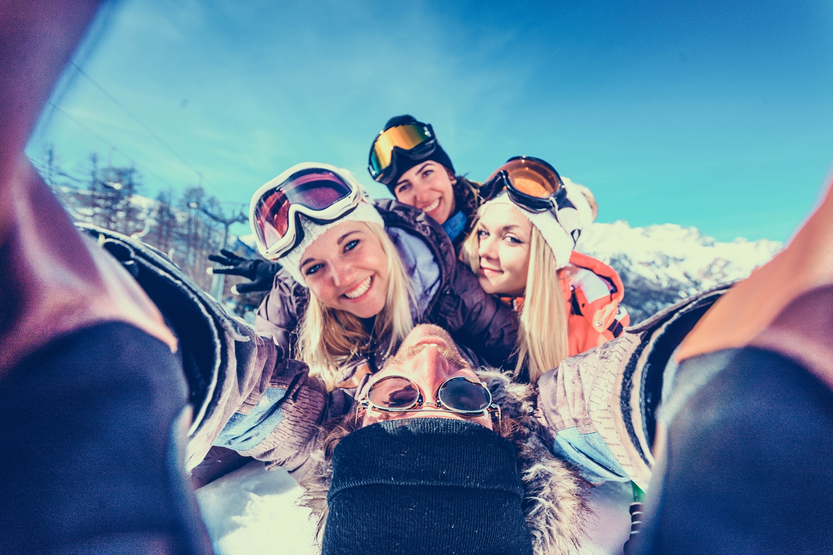
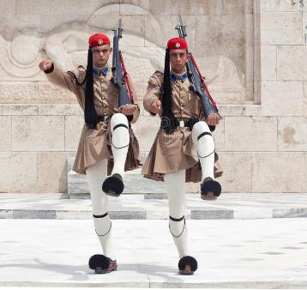
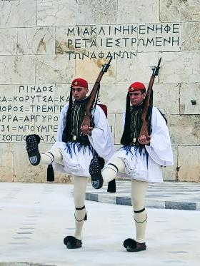
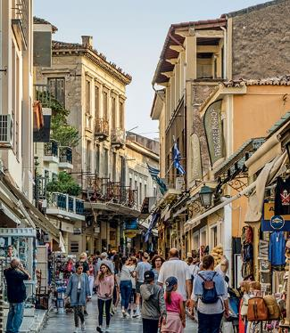
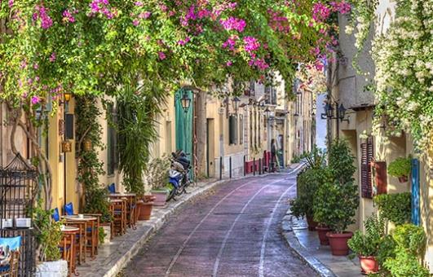
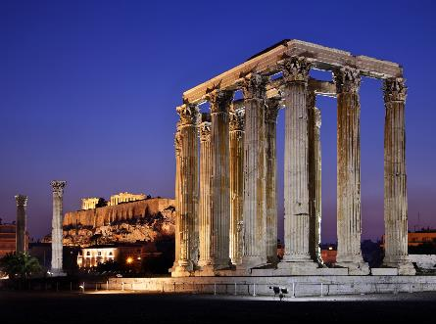
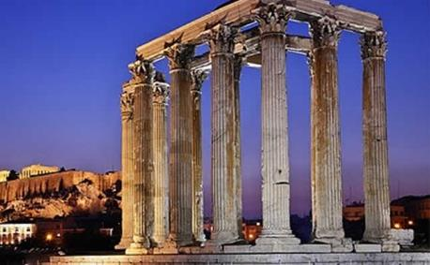
ΤΙΜΟΚΑΤΑΛΟΓΟΣ
ΑΝΑΧΩΡΗΣΕΙΣ ΑΠΟ ΑΘΗΝΑ
Οι τιμές είναι κατ άτομο
για το πακέτο εκδρομής
( μεταφορές – διαμονή – διατροφή )
ΔΕΚΕΜΒΡΙΟΣ 2024
Βραδινές αναχωρήσεις |  |  | 12 – 15/12 19 – 22/12 | 4 – 8/12 11 – 15/12 18 – 22/12 | Σημειώσεις προαιρετικό επιπλέον κόστος για ημιδιατροφή
Ξενοδοχεία | δωμάτιο | Διατροφή | 2νύχτες | 3νύχτες
OLYMP 3* | Standard | Πρωινό | 130 | 160 | Ημιδιατροφή €10 / δείπνο
FRIENDS 3* | Standard | Πρωινό | 125 | 155 | Ημιδιατροφή €8 / δείπνο
MOUNTAIN PARADISE 4* SUNRISE 4* | Studio | Πρωινό | 140 | 180 | Ημιδιατροφή €10 / δείπνο
 | Apartment | Πρωινό | 150 | 190
RIVERSIDE 4* | Silver | Πρωινό | 155 | 195 | Ημιδιατροφή €10 / δείπνο
 | Family | Πρωινό | 150 | 190
CASA KARINA 4* | Standard | Πρωινό | - | 190 | Ημιδιατροφή €12 / δείπνο
 | Studio | Πρωινό | - | 195
 | Apartment | Πρωινό | - | 200
FOUR SEASONS 4* | Standard | Πρωινό | - | 235 | Ημιδιατροφή €18 / δείπνο
 | 1 bedroom suite | Πρωινό | - | 285
REGNUM 5* | J. Suite | Πρωινό | - | 230 | Ημιδιατροφή €18 / δείπνο
 | Ε. Suite | Πρωινό | - | 240
 | E. Suite Dlx | Πρωινό | - | 255
GRAND HOTEL CASINO 4* | Deluxe | Ημιδιατροφή | - | 340
 | Apartment | Ημιδιατροφή | - | 390
PREMIER 5* | Executive | Πρωινό | - | 255 | Ημιδιατροφή €20 / δείπνο

Slide 4
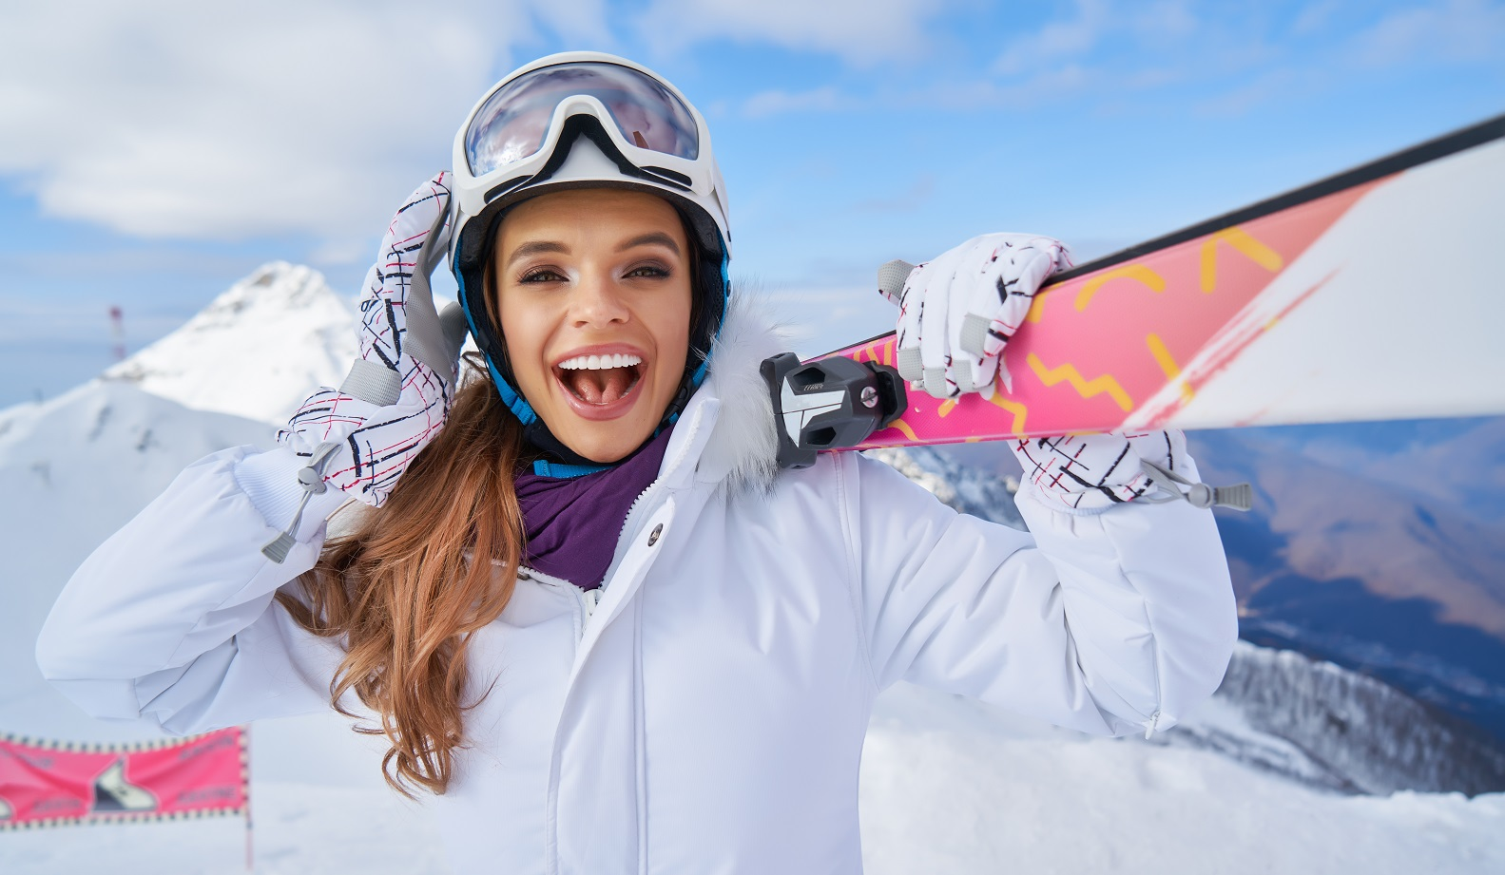
ΤΙΜΟΚΑΤΑΛΟΓΟΣ
ΑΝΑΧΩΡΗΣΕΙΣ ΑΠΟ ΑΘΗΝΑ
Οι τιμές είναι κατ άτομο
για το πακέτο εκδρομής
( μεταφορές – διαμονή – διατροφή )
ΧΡΙΣΤΟΥΓΕΝΝΑ 2024
Πρωινές αναχωρήσεις |  |  | 23-26/12 24-27/12 | 22-26/12 23-27/12 | 22-27/12 23-28/12 | 22-28/12 23-29/12 | Σημειώσεις προαιρετικό επιπλέον κόστος για ημιδιατροφή
Βραδινές αναχωρήσεις |  |  | 22-26/12 23-27/12 24-28/12 25-29/12 26-30/12 | 21–26/12 22-27/12 23-28/12 24-29/12 25-30/12 | 21-27/12 22-28/12 23-29/12 24-30/12 | 21-28/12 22-29/12 23-30/12
Ξενοδοχεία | δωμάτιο | Διατροφή | 3νύχτες | 4νύχτες | 5νύχτες | 6νύχτες
OLYMP 3* | Standard | Πρωινό | 170 | 205 | 235 | 265 | Ημιδιατροφή €10 / δείπνο
FRIENDS 3* | Standard | Πρωινό | 190 | 240 | 280 | 320 | Ημιδιατροφή €8 / δείπνο
MOUNTAIN PARADISE 4* SUNRISE 4* | Studio | Πρωινό | 200 | 255 | 300 | 350 | Ημιδιατροφή €10 / δείπνο
 | Apartment | Πρωινό | 205 | 260 | 305 | 355
RIVERSIDE 4* | Silver | Πρωινό | 225 | 280 | 330 | 380 | Ημιδιατροφή €10 / δείπνο
 | Family | Πρωινό | 230 | 285 | 335 | 390
CASA KARINA 4* | Standard | Ημιδιατροφή | 250 | 305 | 365 | 415
 | Studio | Ημιδιατροφή | 260 | 315 | 375 | 430
 | Apartment | Ημιδιατροφή | 285 | 355 | 425 | 495
FOUR POINTS SHERATON 4* | Standard | Πρωινό | 260 | 320 | 380 | 440 | Ημιδιατροφή €18 / δείπνο
 | 1 bed suite | Πρωινό | 340 | 430 | 515 | 610
REGNUM 5* | J. Suite | Πρωινό | 285 | 365 | 445 | 515 | Ημιδιατροφή €18 / δείπνο
 | Ε. Suite | Πρωινό | 320 | 395 | 475 | 555
 | E. Suite Dlx | Πρωινό | 335 | 420 | 505 | 590
GRAND HOTEL CASINO 4* | Deluxe | Ημιδιατροφή | 440 | 570 | 690 | 810
 | Apartment | Ημιδιατροφή | 545 | 690 | 850 | 995
PREMIER 5* | Executive | Πρωινό | 350 | 440 | - | - | Ημιδιατροφή €20 / δείπνο

Slide 5

ΤΙΜΟΚΑΤΑΛΟΓΟΣ
ΑΝΑΧΩΡΗΣΕΙΣ ΑΠΟ ΑΘΗΝΑ
Οι τιμές είναι κατ άτομο
για το πακέτο εκδρομής
( μεταφορές – διαμονή – διατροφή )
ΠΡΩΤΟΧΡΟΝΙΑ 2025
Βραδινές αναχωρήσεις |  |  | 29/12 – 2/1 | Σημειώσεις προαιρετικό επιπλέον κόστος για ημιδιατροφή & Υποχρεωτικό εορταστικό Πρωτοχρονιάς
Ξενοδοχεία | δωμάτιο | Διατροφή | 3νύχτες
CASA KARINA 4* | Standard | Ημιδιατροφή | 395 | Εορταστικό €150 ενήλικας €70 παιδί ( 6 – 11 ετών )
 | Apartment | Ημιδιατροφή | 420
Οι τιμές Πρωτοχρονιάς ισχύουν για κρατήσεις με εξόφληση έως 10 Νοεμβρίου 2024 )

Slide 6
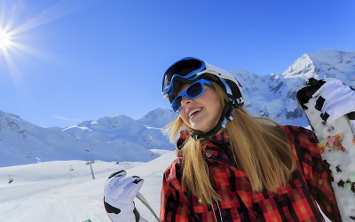
ΤΙΜΟΚΑΤΑΛΟΓΟΣ
ΑΝΑΧΩΡΗΣΕΙΣ ΑΠΟ ΑΘΗΝΑ
Οι τιμές είναι κατ άτομο
για το πακέτο εκδρομής
( μεταφορές – διαμονή – διατροφή )
ΘΕΟΦΑΝΕΙΑ 2025
Βραδινές αναχωρήσεις |  |  | 2 – 6/1 | Σημειώσεις προαιρετικό επιπλέον κόστος για ημιδιατροφή
Ξενοδοχεία | δωμάτιο | Διατροφή | 3νύχτες
OLYMP 3* | Standard | Πρωινό | 165 | Ημιδιατροφή €10 / δείπνο
FRIENDS 3* | Standard | Πρωινό | 205 | Ημιδιατροφή €8 / δείπνο
MOUNTAIN PARADISE 4* SUNRISE 4* | Studio | Πρωινό | 210 | Ημιδιατροφή €10 / δείπνο
 | Apartment | Πρωινό | 215
RIVERSIDE 4* | Silver | Πρωινό | 225 | Ημιδιατροφή €10 / δείπνο
 | Family | Πρωινό | 230
CASA KARINA 4* | Standard | Ημιδιατροφή | 265
 | Studio | Ημιδιατροφή | 270
 | Apartment | Ημιδιατροφή | 280
FOUR SEASONS 4* | Standard | Πρωινό | 265 | Ημιδιατροφή €18 / δείπνο
 | 1 bedroom suite | Πρωινό | 320
REGNUM 5* | J. Suite | Πρωινό | 265 | Ημιδιατροφή €18 / δείπνο
 | Ε. Suite | Πρωινό | 285
 | E. Suite Dlx | Πρωινό | 295
GRAND HOTEL CASINO 4* | Deluxe | Ημιδιατροφή | 410
 | Apartment | Ημιδιατροφή | 480
PREMIER 5* | Executive | Πρωινό | 345 | Ημιδιατροφή €20 / δείπνο

Slide 7
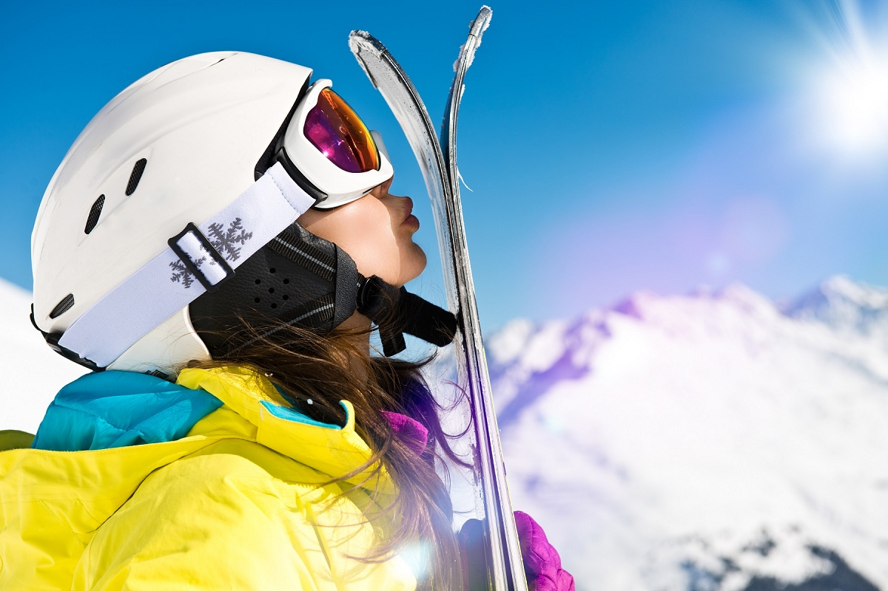
ΤΙΜΟΚΑΤΑΛΟΓΟΣ
ΑΝΑΧΩΡΗΣΕΙΣ ΑΠΟ ΑΘΗΝΑ
Οι τιμές είναι κατ άτομο
για το πακέτο εκδρομής
( μεταφορές – διαμονή – διατροφή )
ΧΕΙΜΩΝΑΣ 2025
Βραδινές αναχωρήσεις |  |  | Κάθε Τετάρτη βράδυ με επιστροφή Κυριακή | Σημειώσεις προαιρετικό επιπλέον κόστος για ημιδιατροφή
Ξενοδοχεία | δωμάτιο | Διατροφή | 3νύχτες
OLYMP 3* | Standard | Πρωινό | 160 | Ημιδιατροφή €10 / δείπνο
FRIENDS 3* | Standard | Πρωινό | 200 | Ημιδιατροφή €8 / δείπνο
MOUNTAIN PARADISE 4* SUNRISE 4* | Studio | Πρωινό | 205 | Ημιδιατροφή €10 / δείπνο
 | Apartment | Πρωινό | 210
RIVERSIDE 4* | Silver | Πρωινό | 220 | Ημιδιατροφή €10 / δείπνο
 | Family | Πρωινό | 225
CASA KARINA 4* | Standard | Ημιδιατροφή | 260
 | Studio | Ημιδιατροφή | 265
 | Apartment | Ημιδιατροφή | 275
FOUR SEASONS 4* | Standard | Πρωινό | 495 | Ημιδιατροφή €18 / δείπνο
 | 1 bedroom suite | Πρωινό | 530
REGNUM 5* | J. Suite | Πρωινό | 295 | Ημιδιατροφή €18 / δείπνο
 | Ε. Suite | Πρωινό | 315
 | E. Suite Dlx | Πρωινό | 325
GRAND HOTEL CASINO 4* | Deluxe | Ημιδιατροφή | 410
 | Apartment | Ημιδιατροφή | 480
PREMIER 5* | Executive | Πρωινό | 415 | Ημιδιατροφή €20 / δείπνο

Slide 8

ΤΙΜΟΚΑΤΑΛΟΓΟΣ
ΑΝΑΧΩΡΗΣΕΙΣ ΑΠΟ ΑΘΗΝΑ
Οι τιμές είναι κατ άτομο
για το πακέτο εκδρομής
( μεταφορές – διαμονή – διατροφή )
ΑΠΟΚΡΙΕΣ 2025
Βραδινές αναχωρήσεις |  |  | 27/2-3/3 | Σημειώσεις προαιρετικό επιπλέον κόστος για ημιδιατροφή
Ξενοδοχεία | δωμάτιο | Διατροφή | 3νύχτες
OLYMP 3* | Standard | Πρωινό | 160 | Ημιδιατροφή €10 / δείπνο
FRIENDS 3* | Standard | Πρωινό | 200 | Ημιδιατροφή €8 / δείπνο
MOUNTAIN PARADISE 4* SUNRISE 4* | Studio | Πρωινό | 205 | Ημιδιατροφή €10 / δείπνο
 | Apartment | Πρωινό | 210
RIVERSIDE 4* | Silver | Πρωινό | 220 | Ημιδιατροφή €10 / δείπνο
 | Family | Πρωινό | 225
CASA KARINA 4* | Standard | Ημιδιατροφή | 260
 | Studio | Ημιδιατροφή | 265
 | Apartment | Ημιδιατροφή | 275
FOUR SEASONS 4* | Standard | Πρωινό | 495 | Ημιδιατροφή €18 / δείπνο
 | 1 bedroom suite | Πρωινό | 530
REGNUM 5* | J. Suite | Πρωινό | 295 | Ημιδιατροφή €18 / δείπνο
 | Ε. Suite | Πρωινό | 315
 | E. Suite Dlx | Πρωινό | 325
GRAND HOTEL CASINO 4* | Deluxe | Ημιδιατροφή | 410
 | Apartment | Ημιδιατροφή | 480
PREMIER 5* | Executive | Πρωινό | 415 | Ημιδιατροφή €20 / δείπνο

Slide 9
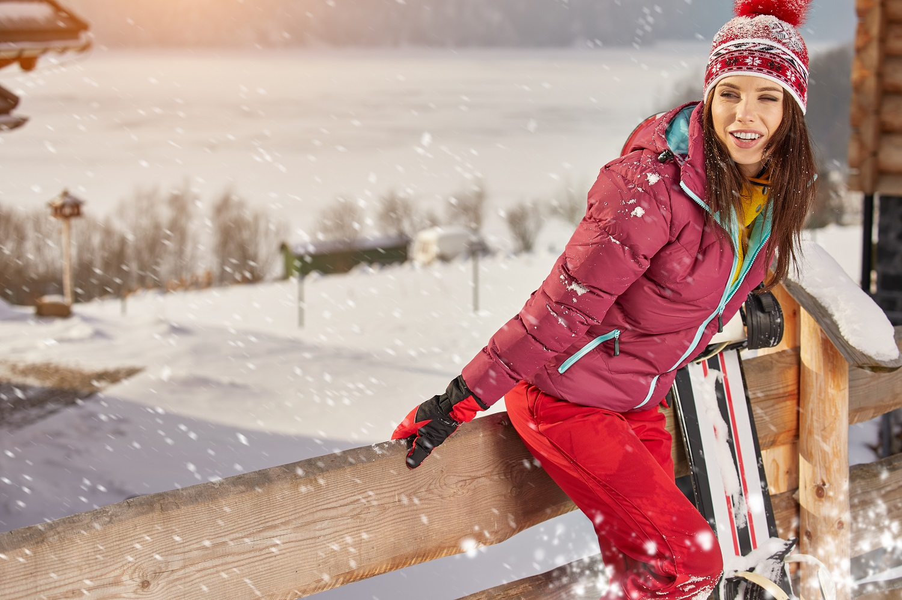
ΠΕΡΙΛΑΜΒΑΝΟΝΤΑΙ
Περιλαμβάνονται:
Μεταφορά με μοντέρνα υπερυψωμένα πούλμαν με έμπειρους οδηγούς
Διαμονή και διατροφή στα αναφερόμενα ξενοδοχεία
Έμπειρους συνοδούς του γραφείου μας και 24ωρη εξυπηρέτηση κατά τη διαμονή σας
Δωρεάν μεταφορά στα λιφτ από τα mini van των ξενοδοχείων
Εκπτώσεις και προσφορές σε επιλεγμένα εστιατόρια και επιχειρήσεις στο Μπάνσκο με την κάρτα O2
Ελεύθερη χρήση των παροχών spa (πισίνα, σάουνα, χαμάμ, αίθουσα χαλάρωσης, γυμναστήριο)
Ασφάλεια αστικής ευθύνης
Δώρο-επιταγή €10 κατ άτομο για επόμενες εκδρομές μας
Εκπτώσεις σε ενοικίαση εξοπλισμού Ski - Snowboard από Ελληνική εταιρεία
Δεν περιλαμβάνονται:
Εισιτήρια λιφτ , επιπλέον γεύματα και ποτά, προαιρετικές εκδρομές, προγράμματα σωματικής ευεξίας
Ταξιδιωτική ασφάλιση με επιπλέον κάλυψη ακύρωσης αναχώρησης ( ζητήστε προσφορά )
Παρατηρήσεις
Οι τιμές είναι κατ’ άτομο σε δίκλινο δωμάτιο ή στούντιο ή διαμέρισμα.
Το τρίκλινο δωμάτιο είναι δίκλινο με πρόσθετο πτυσσόμενο κρεβάτι ή καναπές που ανοίγει
Οι μεταφορές από / προς τα lift που πραγματοποιούνται από τα ξενοδοχεία προσφέρονται σε συγκεκριμένες ώρες οι οποίες είναι διαθέσιμες στη reception των ξενοδοχείων.
Τα ξενοδοχεία Friends & Casa Karina λόγω κοντινής απόστασης δεν προσφέρουν μεταφορές στα lift
Παιδικές εκπτώσεις
Παιδιά έως 4 ετών είναι δωρεάν με επιβάρυνση τα μεταφορικά €90 με επιστροφή
Παιδιά 5-12 ετών ( 1 ή 2 αναλόγως χωρητικότητας ) σε δωμάτιο με 2 ενήλικες σε πρόσθετο κρεβάτι :
Έκπτωση 20% στα ξενοδοχεία Olymp, Four points
Έκπτωση 25% στα ξενοδοχεία Sunrise, Casa Karina, Mountain Paradise, Premier, Riverside
Έκπτωση 30% στα ξενοδοχεία Friends, Regnum, Grand Hotel
Έκπτωση 3^{ου} ατόμου 13 – 18 ετών σε πρόσθετο κρεβάτι 10%
Επιβάρυνση μονόκλινου 50% στην τιμή πακέτου
Έκπτωση για αναχωρήσεις από Βόλο, Λάρισα €15 κατ άτομο στην τιμή πακέτου

Slide 10

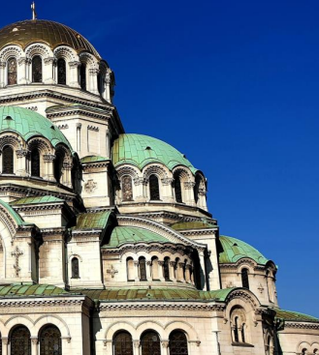
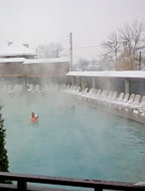
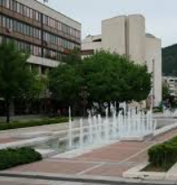
ΠΡΟΑΙΡΕΤΙΚΕΣ
Εκδρομή στη Σόφια
Ολοήμερη εκδρομή στη Σόφια. Αναχώρηση νωρίς το πρωί. Άφιξη πανοραμική όσο και πεζή ξενάγηση για να γνωρίσουμε την πόλη και τα ενδιαφέροντα μνημεία της, όπως την εκκλησία του Νέφσκυ και την υπαίθρια αγορά με παλιά αντικείμενα και αντίκες, την Ρώσικη εκκλησία, τα παλιά ανάκτορα και σημερινή πινακοθήκη, το μνημείο των Ρώσων στρατιωτών, το παλιό Πανεπιστήμιο, την Γέφυρα των Αετών και άλλα. Για αγορές η Σόφια προσφέρει ευκαιρίες, αν σκεφθεί κανείς τα 5 mall. Επιστροφή το απόγευμα στο Μπάνσκο.
Κόστος κατ άτομο : €25 | Περιλαμβάνει: Μεταφορά, συνοδό, ξενάγηση
Ιαματικά λουτρά Μπανυα
Επίσκεψη στα φυσικά ιαματικά λουτρά της ευρύτερης περιοχής του Μπάνσκο, όπου θα έχετε την ευκαιρία να χαλαρώσετε και να απολαύσετε τις ιδιότητες του νερού των πηγών σε ένα μαγευτικό περιβάλλον.
Κόστος κατ άτομο : €20
Περιλαμβάνει: Μεταφορά, χρήση του Σπα
Μπλαγκοεβγκραντ
Ημερήσια εκδρομή στη μεγαλύτερη πόλη της Ν.Δ Βουλγαρίας με την μεγάλη αγορά της ,το πεζοδρομημένο κέντρο της ,την παλιά πόλη ,και τα όμορφα καφέ της δίπλα στον ποταμό Μπίστριτσα.
Κόστος κατ άτομο : €20
Περιλαμβάνει: Μεταφορά, συνοδό

Slide 11

ΣΗΜΕΙΩΣΕΙΣ
Ο διεθνής ξενοδοχειακός κανονισμός ορίζει ότι μπορείτε να παραλάβετε το δωμάτιο σας μετά από 14:00 με 15:00 (check in) και να το παραδώσετε το αργότερο μέχρι τις 12:00 (check out). Οι τιμές ημιδιατροφής ( δείπνο ) που αναγράφονται στους τιμοκαταλόγους ισχύουν μόνο με κράτηση στο γραφείο μας. Στη reception του ξενοδοχείου η τιμή μπορεί να διαφέρει. Ενήλικες και παιδιά ταξιδεύουν υποχρεωτικά με ή ταυτότητα νέου τύπου με λατινικούς χαρακτήρες ή διαβατήριο νέου τύπου σε ισχύ. Σε καμία περίπτωση δεν ευθύνεται ο διοργανωτής ή το συνεργαζόμενο γραφείο για την αδυναμία επίδειξης των ταξιδιωτικών εγγράφων κατά τον έλεγχο στα σύνορα ή άρνησης εισόδου στη Βουλγαρία κατά τον έλεγχο και δεν φέρει ευθύνη για την επιστροφή του επιβάτη στον τόπο επιβίβασης. Οι κάτοχοι μη ελληνικών εγγράφων έχουν την ευθύνη για τη διέλευση των συνόρων. Οι υπηρεσιακές ταυτότητες δεν αποτελούν ταξιδιωτικό έγγραφο (στρατιωτικών, λιμενικών, πυροσβεστών). Παιδιά κάτω των 18 ετών που ταξιδεύουν με ένα γονέα χρειάζονται επικυρωμένη συγκατάθεση του άλλου γονέα. Παιδιά κάτω των 18 ετών που ταξιδεύουν χωρίς τους γονείς τους χρειάζονται επικυρωμένη συγκατάθεση και από τους δύο γονείς. Προ-κρατήσεις σε συγκεκριμένες θέσεις στο πούλμαν δεν γίνονται δεκτές εκτός περιπτώσεων που αφορούν λόγους υγείας. Οι θέσεις 1^{ης} σειράς πίσω από τον οδηγό δεν διατίθενται για λόγους ασφαλείας. Οι θέσεις δεν είναι αριθμημένες και οι αποστάσεις μεταξύ των καθισμάτων είναι οι βασικές για την κατηγορία του οχήματος. Όλοι οι επιβάτες πρέπει να βρίσκονται στο προκαθορισμένο σημείο αναχώρησης τουλάχιστον 15 λεπτά πριν την ώρα αναχώρησης, και είναι υπεύθυνοι για την έγκαιρη επιβίβασή τους στους ενδιάμεσους σταθμούς . Η προσέλευση την ακριβή ώρα συνάντησης για τις αναχωρήσεις, προαιρετικές εκδρομές, ξεναγήσεις, μεταφορές είναι αποκλειστική ευθύνη του ταξιδιώτη και σε περιπτώσεις καθυστέρησης ο αρχηγός της εκδρομής έχει το δικαίωμα να αναχωρήσει χωρίς τον – τους ταξιδιώτες, σεβόμενος τους υπόλοιπους εκδρομείς και την τήρηση του προγράμματος. Στην περίπτωση αυτή ο ταξιδιώτης - ες δεν δικαιούται καμίας αποζημίωσης σε περίπτωση που χάσει κάποια εκδήλωση της εκδρομής, και τα πιθανά επιπλέον έξοδα προκύψουν (π.χ. μίσθωση ταξί ή μεταφορικού μέσου) βαρύνουν αποκλειστικά τον ταξιδιώτη–ες. Ο συνοδός του γραφείου είναι πιθανό να επιβιβαστεί / αποβιβαστεί σε οποιοδήποτε σημείο της διαδρομής και δεν είναι υποχρεωτική η παρουσία του καθ όλη τη διάρκεια της διαδρομής. Ο κάθε επιβάτης έχει δυνατότητα για 1 βαλίτσα, 1 backpack ή τσάντα στο πούλμαν & 1 σετ εξοπλισμού σκι ή snowboard. Η εταιρεία επιφυλάσσεται αναλόγως πληρότητας να αρνηθεί την μεταφορά 2^{ης} βαλίτσας κατ άτομο. Η εταιρεία δεν ευθύνεται για απώλεια αποσκευής ή αντικειμένων στο πούλμαν. Για οποιαδήποτε αντικείμενα αξίας που μεταφέρετε μαζί σας (ηλεκτρονικό εξοπλισμό, κοσμήματα, αντικείμενα αξίας κ.λπ.) η φύλαξή και εποπτεία τους καθ όλη τη διάρκεια της εκδρομής αποτελεί ευθύνη του ταξιδιώτη. Με βάση το νόμο που διέπει τις μεταφορές με πούλμαν, είναι υποχρεωτική η στάση για 25 - 45 λεπτά για κάθε 4 ώρες διαδρομής. Οι στάσεις για ξεκούραση που πραγματοποιούνται κατά τη διάρκεια της διαδρομής καθορίζονται με βάση αυτό το νόμο και επηρεάζονται από αστάθμητους παράγοντες όπως κίνηση και καιρικές συνθήκες. Το γραφείο μας δεν ευθύνεται για ανωμαλίες που μπορεί να προκύψουν στην εκτέλεση της εκδρομής και σε γεγονότα που συνιστούν καταστάσεις ανωτέρας βίας (δυσμενείς καιρικές συνθήκες, απεργίες, βλάβες μεταφορικών μέσων όπως πούλμαν κ.λπ.) καθώς επίσης και για πιθανά ατυχήματα, ασθένειες εξαιτίας κλιματολογικών συνθηκών, επιδημίες, δηλητηριάσεις, εγκληματικές πράξεις, κλοπή αντικειμένων, φθορά ή απώλεια αποσκευών, χρημάτων, διαβατηρίων κ.λπ. Οι δραστηριότητες στο βουνό όπως Ski, Snowboard, έλκηθρο , αλλά και οποιεσδήποτε άλλες δεν καλύπτονται με ασφάλεια ατυχήματος από το γραφείο, το οποίο δεν φέρει καμία ευθύνη σε περίπτωση τραυματισμού κατά τις δραστηριότητες αυτές. Ασφάλιση παρέχεται μόνο από ιδιωτική πρωτοβουλία κάθε ταξιδιώτη ( ζητήστε προσφορά ) . Η συμμετοχή στο ταξίδι προϋποθέτει την ανάγνωση - κατανόηση και αποδοχή των παραπάνω καθώς και των γενικών όρων συμμετοχής

